Slide 1
АСЕРТИВНО ПОНАШАЊЕ
Психологија
Горданa Милановић
Медицинска школа са домом ученика “Сестре Нинковић”, Крагујевац

Slide 3
Док причаш, једна особа те стално прекида, и упада у реч!...

Slide 4
Да ли да ћутим?!
Да вратим истом мером?!
Да јој скренем пажњу да ми то смета?!

Slide 5
Да ли да ћутим?!
“ТИ си битан! Једино је важно да ти будеш задовољан. Није битно шта ја мислим и како се осећам”.

Slide 6
Избегава конфликт!
Седи на својим потребама!
Мањак става!
Несигуран!
ТИ па ЈА!
ПАСИВНОСТ

Slide 7
Да вратим истом мером?!
"Ја сам битан! Не занима ме шта ТИ мислиш и осећаш, ни шта желиш!”

Slide 8
Вишак става!
ЈА па ТИ!
Жели да понизи!
Контролише друге!
Напада!
АГРЕСИВНОСТ

Slide 9
Да јој скренем пажњу да ми то смета?!
" И ТИ и ЈА смо равноправни, слободно реци шта ти смета и како се осећаш, шта желиш. То ћу рећи и ја теби“.

Slide 10
Одржава
комуникацију!
Поштује друге!
Активно слуша!
Говори шта мисли!
И ТИ и ЈА!
АСЕРТИВНОСТ

Slide 11
Радни листови
 | АГРЕСИВНОСТ
Опис понашања
Намера
Осећања других
Штета или добит
Кључна одлика
 | ПАСИВНОСТ
Опис понашања
Намера
Осећања других
Штета или добит
Кључна одлика
 | АСЕРТИВНОСТ
Опис понашања
Намера
Осећања других
Штета или добит
Кључна одлика

Slide 12
Зашто је добро бити асертиван?

Slide 13
- Већe самопoуздање!
- Више поштовања од других људи!
- Други ће нас озбиљније схватати!
- Добро ћемо се осећати!
- “Спасићемо” комуникацију!

Slide 14
Асертиван по сваку цену?!
ДА?
НЕ?
Не толико важне ситуације!
Јаке емоције, узнемиреност особе!
Ситуације које се догађају ретко!
Особа “устала на леву ногу”!
Болест особе!

Slide 15
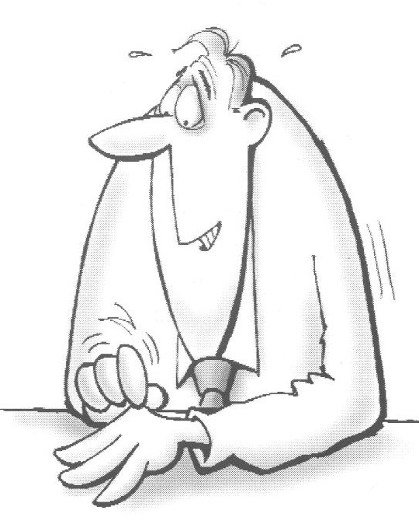
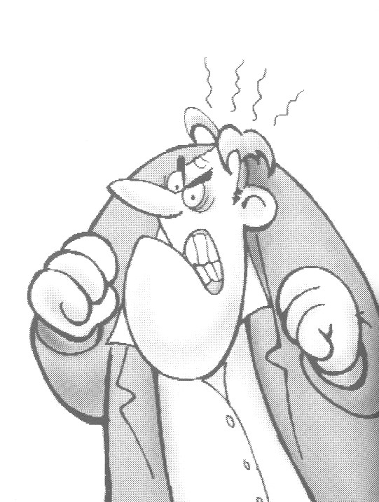
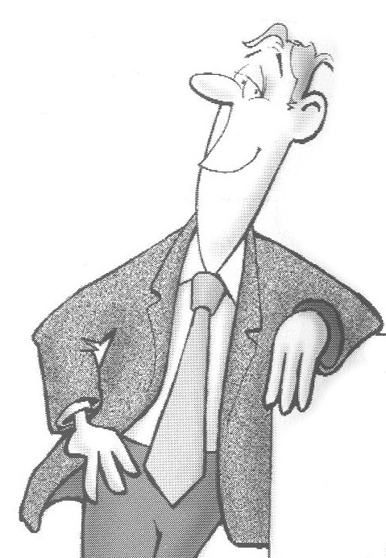
Гласај за асертивност!
Можда неће увек бити корисно, али...
ПАСИВАН
АГРЕСИВАН
АСЕРТИВАН

Slide 16
Евалуација часа
5
5
5
5
5
Занимљиво
5
5
Нека буде увек овако!
5
4
Необично
4
4
4

Slide 17
УЖИВАЈТЕ У АСЕРТИВНОСТИ!

